Slide 1
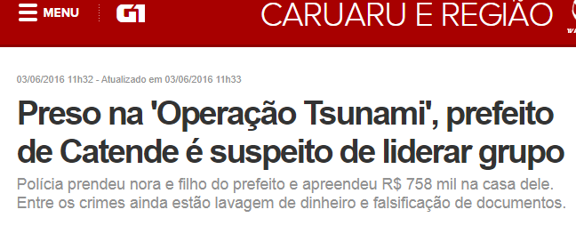
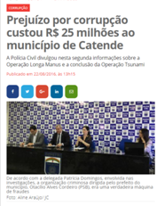
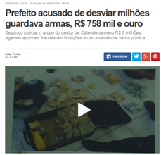

Slide 2
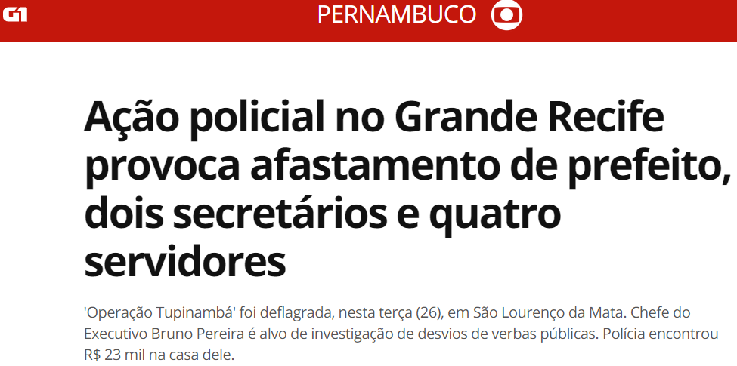

Slide 3
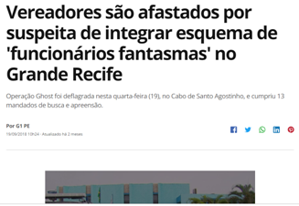
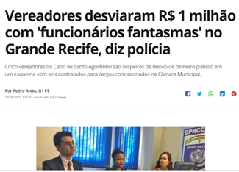

Slide 4
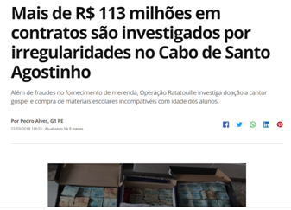
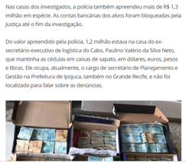

Slide 5
15 OPERAÇÕES DE REPRESSÃO QUALIFICADA
RECUPERAÇÃO DE R$ 13.000.000,00 DOS VALORES DESVIADOS

Slide 6
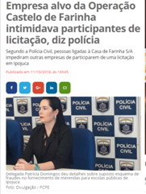
OPERAÇÃO CASTELO DE FARINHA
DEFLAGRADA EM 11/10/2018

Slide 7
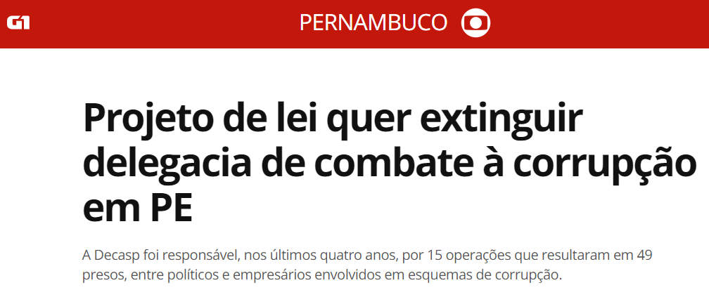
PROJETO DE LEI 2066 DE 2018
ENVIADO À ASSEMBLÉIA LEGISLATIVA EM 19/10/2018

Slide 8
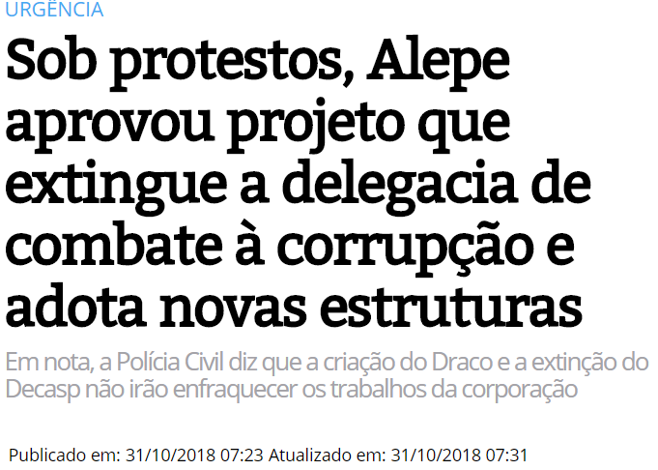
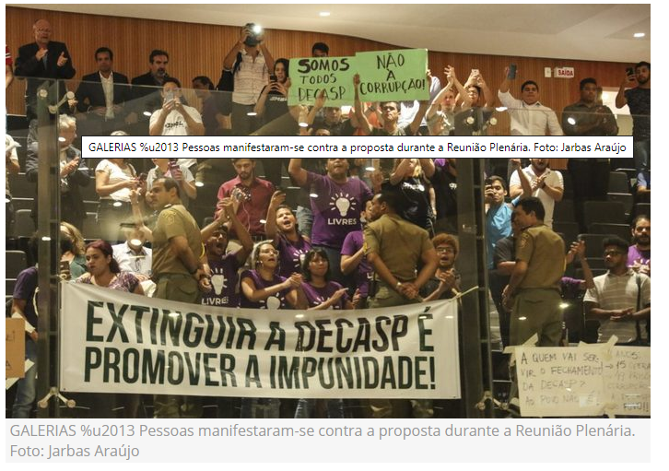
PROJETO VOTADO EM REGIME DE URGÊNCIA
APROVADO EM 31/10/2018

Slide 9
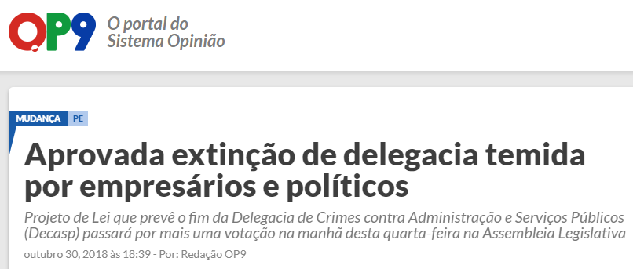

Slide 10
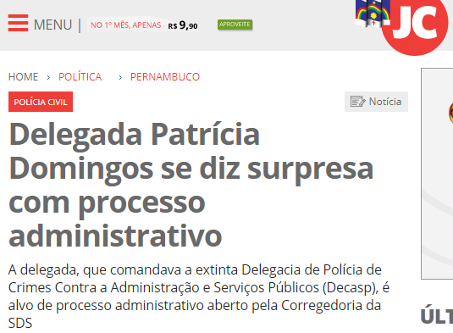
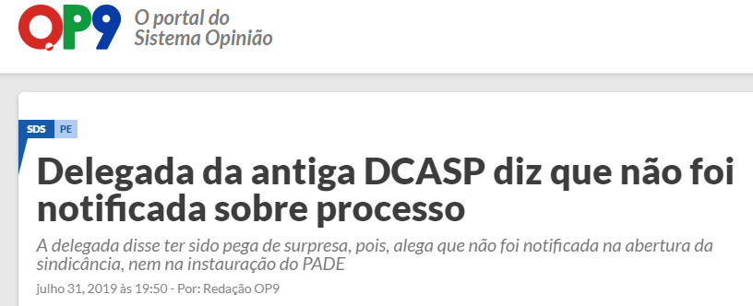

Slide 11
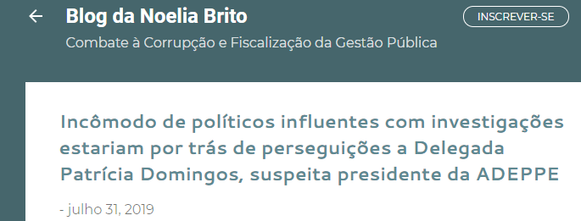
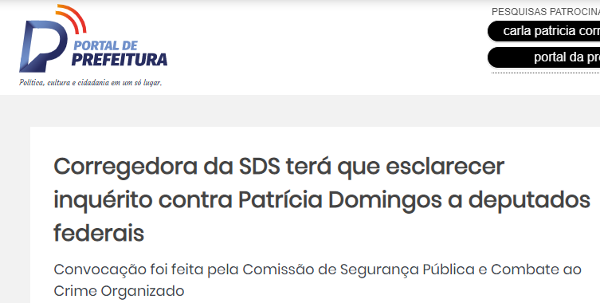

Slide 12
